Slide 1



婚礼快闪PPT模板

Slide 2

尊敬的

Slide 3
各位

Slide 4
来宾们

Slide 5
大家久等了

Slide 6
欢迎

Slide 7
大家
来到

Slide 8
小七 AND 小夕

Slide 9
婚礼现场

Slide 10
首先

Slide 11
我们一起

Slide 12
掌声

Slide 13
有请

Slide 14
新郎
帅气

Slide 15


小七

Slide 16
夸一夸

Slide 17
他

Slide 18
风流倜傥

Slide 19
热爱学习

Slide 20
努力上进

Slide 21
老实孝顺

Slide 22

接下来

Slide 23
还有

Slide 24
优雅
性感
智慧
新娘
美丽
美丽
优雅
气质
智慧

Slide 25

小夕

Slide 26
她

Slide 27
美丽动人

Slide 28
善良大方

Slide 29
活泼可爱

Slide 30
温柔贤淑

Slide 31
一定

Slide 32
会

Slide 33
成为

Slide 34
一名

Slide 35
体贴

Slide 36
贤惠

Slide 37
优秀

Slide 38
的

Slide 39
妻子

Slide 40
关于

Slide 41
他们

Slide 42
的

Slide 43
甜蜜

Slide 44
瞬间

Slide 45


Slide 46
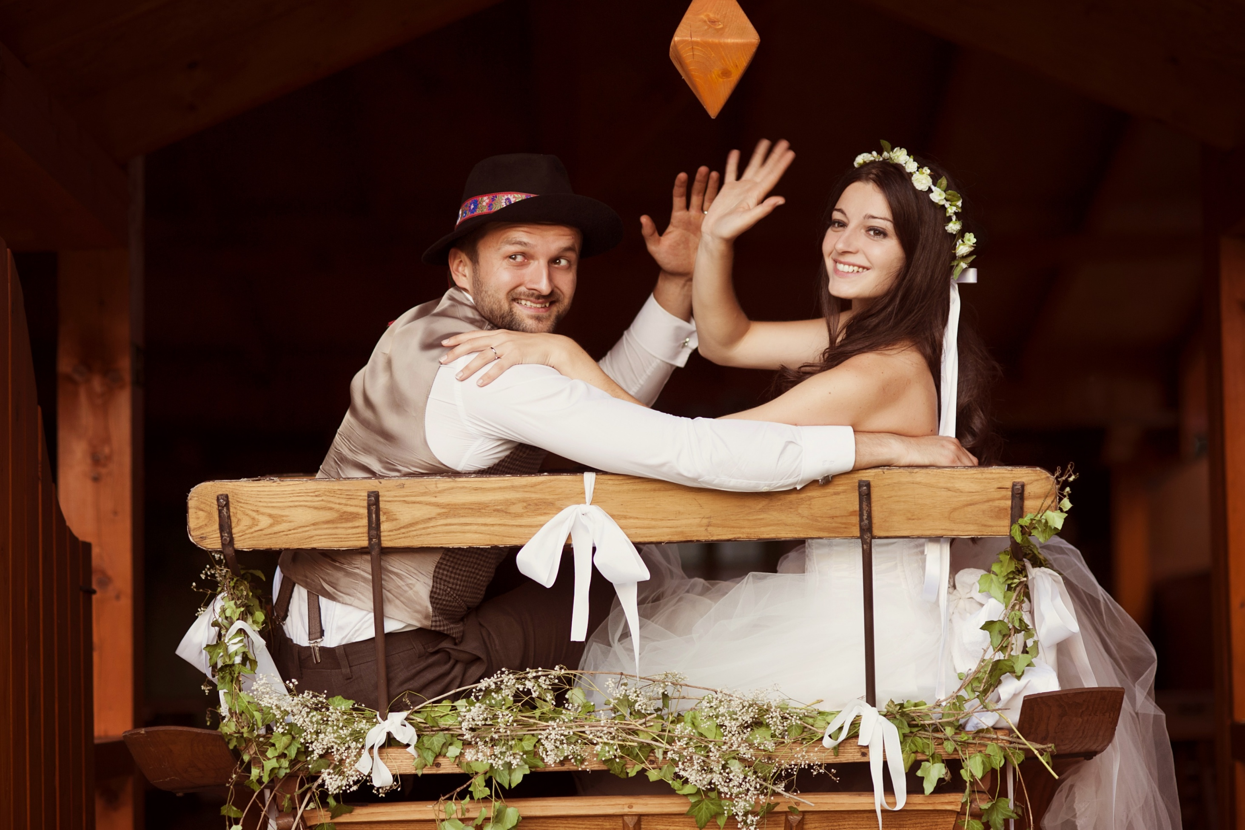

Slide 47
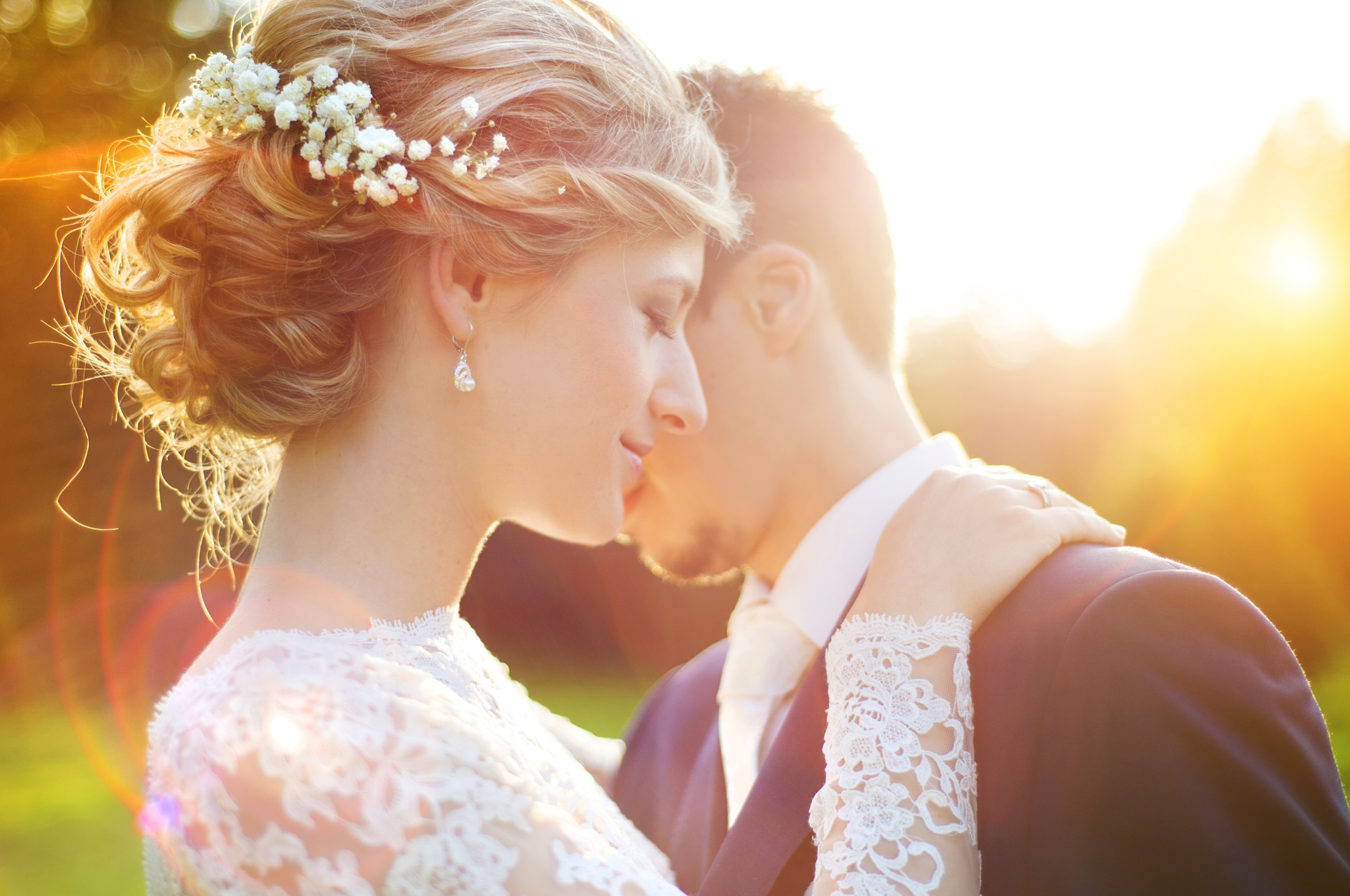

Slide 48


Slide 51
今天在亲友见证下

Slide 52
步入婚姻殿堂

Slide 53
婚礼正式开始

